Slide 1
РЕЙТИНГ СУБЪЕКТОВ ПО РЕАЛИЗАЦИИ
ПРИОРИТЕТНОГО ПРОЕКТА
«ФОРМИРОВАНИЕ КОМФОРТНОЙ ГОРОДСКОЙ СРЕДЫ»
это образовательная площадка, созданная для изучения и организации лучших практик общественного контроля, реализуемых на территориях субъектов Российской Федерации
Рейтинг определялся по 28 показателям, участвовал 81 регион (Не оценивались субъекты Российской Федерации, которые не являлись получателями средств федерального бюджета на поддержку муниципальных программ по формированию комфортной городской среды

Slide 2
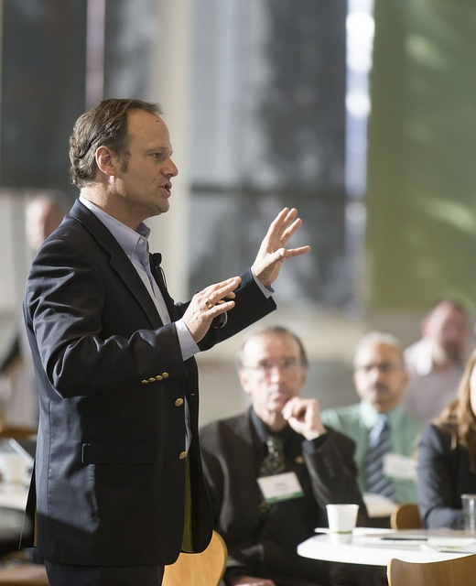
срок
До 31.03.2018 г.
Приказ министерства строительства и ЖКХ Российской Федерации №691/пр от 06.04.2017 г.
Муниципальная программа формирования комфортной городской
среды
В программе размещена информация о состоянии сферы благоустройства в МО субъекта Российской Федерации, численность населения в которых составляет более 1000 человек, за период, составляющий не менее 3 лет, предшествующих году начала реализации региональной (муниципальной) программы.
Выявление реальных потребностей различных групп населения
Проведение градостроительного анализа
Анализ текущего состояния территории муниципального образования: проведение инвентаризации
Описание существующих проблем на основании проведенного анализа
Проведение общественного обсуждения
Проведение рейтингового голосования

Slide 3
Федеральный закон №463-ФЗ от 29.12.2017
1) содержания территорий общего пользования
2) внешнего вида фасадов и ограждающих конструкций зданий
3) проектирование, размещение, содержание элементов благоустройства
4) организация освещения территории МО
5) организация озеленения территории МО
6) размещение информации на территории муниципального образования
7) размещение и содержания детских и спортивных площадок
8) организация пешеходных коммуникаций
9) обустройство территории МО
10) уборка территории МО
11) организация стоков ливневых вод
13) участие, в том числе финансовое, собственников
14) определение границ прилегающих территорий
15) праздничное оформления территории МО
16) порядка участия граждан и организаций в реализации мероприятий
17) осуществления контроля за соблюдением правил благоустройства
Правила благоустройства
Муниципальных образований

Slide 4
Модельный закон субъекта РФ
«О порядке определения органами местного самоуправления границ прилегающих территорий»
Закон субъекта об установлении порядка определения прилегающих территорий
Настоящий Закон субъекта Российской Федерации в соответствии с требованием пункта 37 статьи 1 Градостроительного кодекса Российской устанавливает порядок определения границ прилегающих территорий.
Основные понятия:
- прилегающая территория
- территории общего пользования
- границы прилегающей территории
- внутренняя часть границ прилегающей территории
- внешняя часть границ прилегающей территории - - - площадь прилегающей территории

Slide 5
Приказ министерства строительства и ЖКХ Российской Федерации № 711/пр от 13.04.2017
Принятие НПА определяющих размещение вывесок и конструкций
Установку информационных конструкций (далее - вывесок), а также размещение иных графических элементов рекомендуется осуществлять в соответствии с утвержденными местными правилами, разработанными с учетом части 5.8 статьи 19 Федерального закона от 13.03.2006 N 38-ФЗ "О рекламе".

Slide 6
ПАСПОРТ ПРИОРИТЕТНОГО ПРОЕКТА "Формирование комфортной городской среды"
Нарушение показателей результативности реализации проекта в 2018 году (парки)
наличие инструментов общественного контроля и участия горожан в развитии муниципалитета,
благоустройство городской инфраструктуры, объектов для маломобильных групп населения и иных объектов,
вовлеченность граждан в реализацию проектов по благоустройству,
наличие инфраструктуры спорта и отдыха,
наличие идентичности города,
благоустройство "знаковых городских объектов", популярных зон торговли,
событийное наполнение создаваемых пространств,
отбор и реализация проектов, инициированных гражданами и иные мероприятия

Slide 7
Постановление правительства РФ от 10 февраля 2017 года N 169.
Об утверждении Правил предоставления и распределения субсидий из федерального бюджета бюджетам субъектов Российской Федерации на поддержку государственных программ субъектов Российской Федерации и муниципальных программ формирования современной городской среды.
Освоение денежных средств Федерального бюджета
Первоочередные задачи:
поощрение проектов по благоустройству, инициированных гражданами;
в числе его первоочередных мероприятий:
благоустройство прилегающих к жилым домам территорий, в том числе дворов и популярных зон торговли;
благоустройство пустырей и заброшенных зон в черте муниципалитет

Slide 8
Анализ социальных сетей, обращения на горячие линии, письменные обращения и жалобы
Устранение выявленных ОНФ, ЕР, Минстроем России нарушений
Рейтинг ОНФ
0 балов – отсутствуют выявленные нарушения;
(-2) балла – нарушения не устранены либо отсутствует информация от субъекта об устранении
Рейтинг ОНФ по вовлечению граждан
качество работы межведомственных и муниципальных общественных комиссий.
информационная открытость и количество просветительских мероприятий
непосредственно работа с заявками граждан о включении их дворов и общественных зон в муниципальные программы благоустройства

Slide 9
Структура будет работать во взаимодействии с Минстроем России, центром компетенций по вопросам городской среды профильного министерства, территориальными органами исполнительной власти и местного самоуправления муниципальных образований, общественными и волонтёрскими объединениями
Центр компетенций по вопросам городской
среды
В спектр основных задач РЦК входит:
проектное, экспертное, методическое и информационное сопровождение муниципальных образований автономного округа по вопросам реализации мероприятий приоритетного проекта, развитие волонтерского движения наряду с привлечением граждан, общественных объединений и представителей средств массовой информации в сфере благоустройства.

Slide 10
Капремонт, благоустройство дворов, комфортная городская среда и «визуальный мусор»
Синхронизация
благоустройства
объектов с другими
программами
Капремонт необходимо синхронизировать с благоустройством дворовых территорий, чтобы одни работы не портили результат других.
-Очистка городов от визуального мусора должна стать ключевым показателем эффективности проекта по формированию комфортной городской среды.

Slide 11
(-5) баллов – наличие незавершенных в 2018 году объектов, незавершённых в 2017 году.
Незавершенные объекты
2017 и 2018 года
(-3) балла – завершение объектов, незавершенных в 2017 году с нарушением сроков по протоколам ВКС (до 01 сентября0
(0) баллов – отсутствие незавершенных объектов 2017 года, завершение объектов в установленные сроки

Slide 12
(5) баллов – 100 % объектов передано на содержание
Доля дворовых
территорий, благоустроенных
в 2017 году, переданных на содержание
(4) балла – 80-100 % объектов передано на содержание
(3) балла – 50-80 % объектов передано на содержание
(2) балла – 20-50 % объектов передано на содержание
(1) балл – менее 20 % объектов передано на содержание
(0) баллов – не передано ни одного объекта либо отсутствует информация

Slide 13
Постановление правительства РФ от 10 февраля 2017 года N 169.
Об утверждении Правил предоставления и распределения субсидий из федерального бюджета бюджетам субъектов Российской Федерации на поддержку государственных программ субъектов Российской Федерации и муниципальных программ формирования современной городской среды.
Межведомственная комиссия
Основная задача:
осуществление контроля за реализацией Приоритетного проекта и рассмотрение любого рода вопросов, возникающих в связи с его реализацией

Slide 14
Целью конкурса является поддержка проектов по созданию привлекательных городских пространств, способствующих повышению качества жизни, привлечению в город посетителей, развитию индустрии услуг.
Всероссийский конкурс лучших проектов создания комфортной городской среды в 2018 году
Участвовать в конкурсе могут «малые города» с численностью до 100 000 человек включительно, а также исторические поселения федерального, регионального значения за исключением административных центров и городов Федерального значения.

Slide 15
Финансовое участие граждан в благоустройстве объектов в рамках Приоритетного проекта
Средства спонсоров и иных внебюджетных источников (за исключением средств граждан)
Участие в реализации программы
Трудовое участие граждан
Муниципальное софинансирование программ по созданию комфортной городской среды
Дополнительное региональное софинансирование программ по созданию комфортной городской среды (свыше обязательного, предусмотренного соглашением с Минстроем РФ)
Благоустройство в соответствии с госпрограммой без участия федерального софинансирования (100% за счет средств субъекта (муниципалитета) или иных источников

Slide 16
(8) баллов – более 110 % объектов благоустроено в 2018 г.
(7) баллов – завершено благоустройство не менее 105 % объектов но не более 110% от плана
Плановые показатели благоустройства объектов на 2018 год
(6) баллов – завершено более 100%, но не более 105% от плана
(5) баллов – завершено благоустройство заключены в отношении 100% объектов
(4) балла – 95-99,99 %
(2) балла – завершено благоустройство в отношении менее 95%, но не более 40% объектов
(1) балла –благоустройство завершено в отношении менее 40%объектов

Slide 17
Количество проведенных в 2018 году публичных мероприятий Приоритетного проекта (слушания, рейтинговое голосование, обсуждения)
Доля объектов, введенных в эксплуатацию с проведением публичных мероприятий
Публичные мероприятия
Главный архитектор
Главный архитектор как инструмент формирования комфортной городской среды

Slide 18
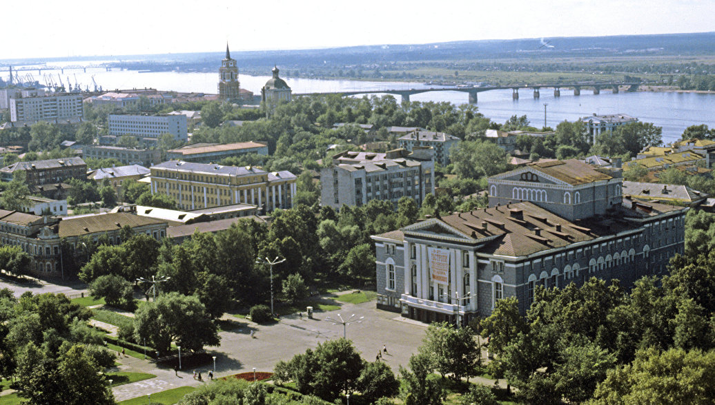
Наличие регионального информационного Интернет ресурса для обратной связи
это образовательная площадка, созданная для изучения и организации лучших практик общественного контроля, реализуемых на территориях субъектов Российской Федерации
Отчет об основных мероприятиях прошедших в 2018 году и планы по общественному и партийному контролю в 2019 году на территории Пермского края

Slide 25
СПАСИБО ЗА ВНИМАНИЕ!
Председатель федеральной комиссии
по мониторингу за реализацией проекта
«Формирование комфортной городской среды»
Борисов Михаил Александрович
gsperm.er@yandex.ru
+7(342)202-54-56
+7(342)202-5-777
НП "Национальный центр общественного контроля в сфере ЖКХ "ЖКХ Контроль"
это образовательная площадка, созданная для изучения и организации лучших практик общественного контроля, реализуемых на территориях субъектов Российской Федерации
Отчет об основных мероприятиях прошедших в 2018 году и планы по общественному и партийному контролю в 2019 году на территории Пермского края

